Slide 1
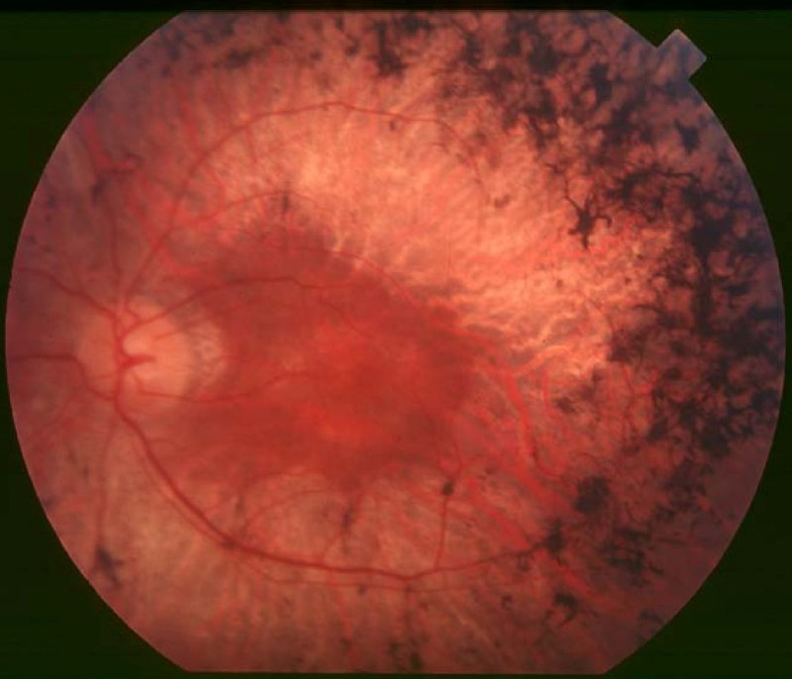
Arvelige netthinnesykdommer i ulike populasjoner
Denne litteraturstudien gir en oversikt over hvilke gener man hyppgist finner sykdomsgivende varianter i, blant studiepopulasjoner fra Finland, Tyskland, Storbrittania, Danmark, Sveits og Korea
Alida J Evjen Universitetet i Bergen
aev004@uib.no
FORMÅL
Arvelige netthinnesykdommer er blant de vanligste årsakene til blindhet i den vestlige verden i dag (1). Formålet med denne oppgaven har vært å kartlegge hvilke gener man hyppigst finner sykdomsgivende varianter i blant ulike populasjoner.
MATERIALE OG METODE
Det ble gjort et litteratursøk i PubMed-databasen etter studier som viste en oversikt over de hyppigst rapporterte genene for arvelige netthinnesykdommer i ulike populasjoner, funnet med NGS.
RESULTATER
KONKLUSJON
De tre hyppigst forekommende genene hvor sykdomsgivende varianter ble rapportert blant studiepopulasjonene var ABCA4, USH2A og RPGR.
Populasjon | Vanligste gen | Andre vanligste gen | Tredje vanligste gen | Fjerde vanligste gen
Finland (2) | CERKL | EYS | RP1 ABCA4 GUCY2D | PRPH2 RHO CLRN1 PRPF8 RP2
Tyskland (3) | ABCA4 | USH2A | RPGR | RHO
Storbrittania (4) | ABCA4 | USH2A | RPGR | PRPH2
Mexico (5) | ABCA4 | CRB1 | USH2A | ARL6 CLN3 RDH12 RHO RPGRIP1
Danmark (6) | USH2A | ABCA4 | EYS | RHO
Sveits (7) | ABCA4 | C2orf71 | RP1 | RPGR
Korea (8) | USH2A | ABCA4 | EYS | RP1
Figur 1: Fundusfotografi av en pasient med retinitis pigmentosa, en av de vanligste formene for arvelig netthinnesykdom (9).
Tabell 1: Resultatene fra de inkluderte studiene, hvor vi ser de fire hyppigst rapporterte sykdomsgivende genene i populasjonene.
REFERANSER
Zenteno JC, Arce-Gonzalez R, Matsui R, Lopez-Bolaños A, Montes L, Martinez-Aguilar A, et al. Clinical-genetic findings in a group of subjects with macular dystrophies due to mutations in rare inherited retinopathy genes. Graefes Arch Clin Exp Ophthalmol. 2022.
Avela K, Sankila EM, Seitsonen S, Kuuluvainen L, Barton S, Gillies S, et al. A founder mutation in CERKL is a major cause of retinal dystrophy in Finland. Acta Ophthalmol. 2018;96(2):183-91.
Weisschuh N, Obermaier CD, Battke F, Bernd A, Kuehlewein L, Nasser F, et al. Genetic architecture of inherited retinal degeneration in Germany: A large cohort study from a single diagnostic center over a 9-year period. Hum Mutat. 2020;41(9):1514-27.
Pontikos N, Arno G, Jurkute N, Schiff E, Ba-Abbad R, Malka S, et al. Genetic Basis of Inherited Retinal Disease in a Molecularly Characterized Cohort of More Than 3000 Families from the United Kingdom. Ophthalmology. 2020;127(10):1384-94.
Villanueva-Mendoza C, Tuson M, Apam-Garduño D, de Castro-Miró M, Tonda R, Trotta JR, et al. The Genetic Landscape of Inherited Retinal Diseases in a Mexican Cohort: Genes, Mutations and Phenotypes. Genes (Basel). 2021;12(11).
Jespersgaard C, Fang M, Bertelsen M, Dang X, Jensen H, Chen Y, et al. Molecular genetic analysis using targeted NGS analysis of 677 individuals with retinal dystrophy. Sci Rep. 2019;9(1):1219.
Tiwari A, Bahr A, Bähr L, Fleischhauer J, Zinkernagel MS, Winkler N, et al. Next generation sequencing based identification of disease-associated mutations in Swiss patients with retinal dystrophies. Sci Rep. 2016;6:28755.
Ma DJ, Lee HS, Kim K, Choi S, Jang I, Cho SH, et al. Whole-exome sequencing in 168 Korean patients with inherited retinal degeneration. BMC Med Genomics. 2021;14(1):74.
Hamel C. Retinitis pigmentosa. Orphanet Journal of Rare Diseases. 2006;1(1):40.

